Slide 1
РОЗВИТОК КРИТИЧНОГО МИСЛЕННЯ
УЧНІВ на уроках фізкультури
ФОРМИ РОБОТИ ВЧИТЕЛІВ ПРИ ПРОВЕДЕННІ ВІДКРИТИХ УРОКІВ ПІД ЧАС МІСЯЧНИКА ПЕДАГОГІЧНОЇ МАЙСТЕРНОСТІ
ЗНВР Лук’яненко В.І.

Slide 2
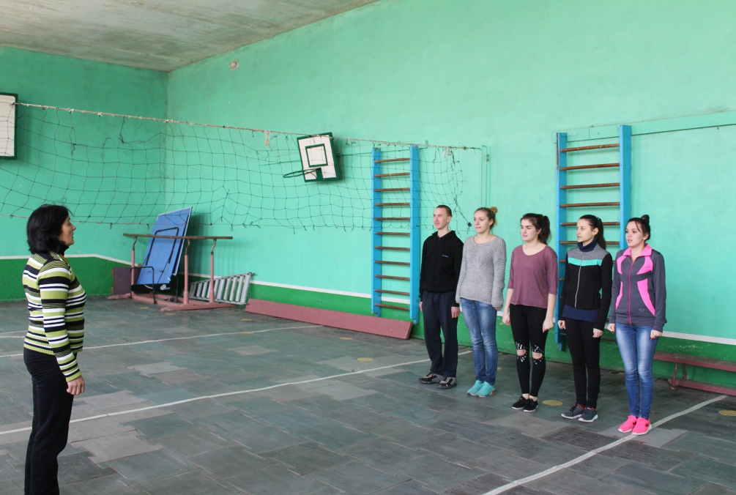
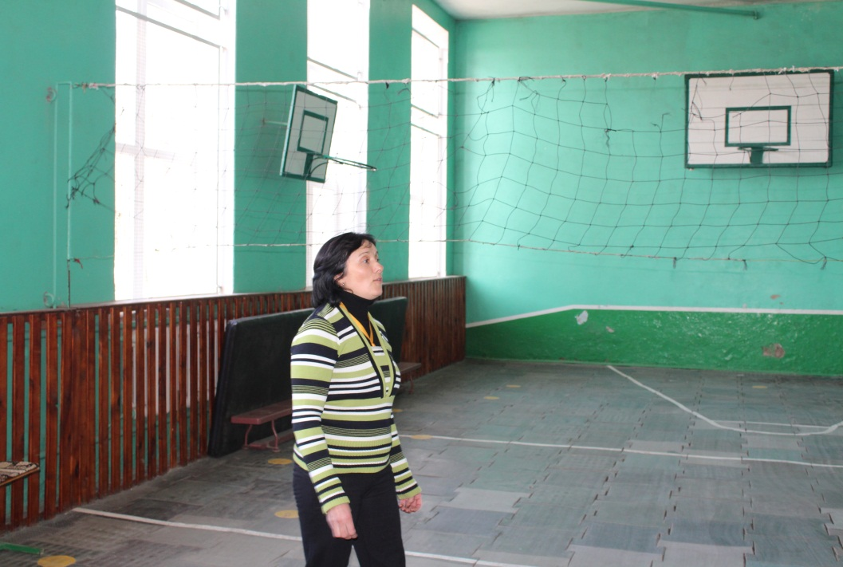
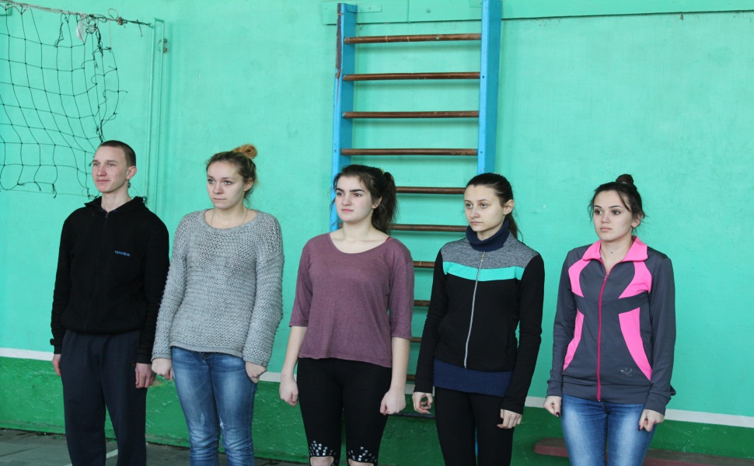
УРОК ФІЗИЧНОЇ КУЛЬТУРИ В 11 КЛАСІ НА ТЕМУ:
«ВОЛЕЙБОЛ. РОЗУЧУВАННЯ ОДИНОЧНОГО БЛОКУВАННЯ ПІСЛЯ НАПАДАЮЧОГО УДАРУ З ТРЕТЬОЇ ПЕРЕДАЧІ »
ВЧИТЕЛЬ ТРИГУБ НАТАЛІЯ МИКОЛАЇВНА
ШИКУВАННЯ. ПОВІДОМЛЕННЯ ТЕМИ , ЗАВДАНЬ УРОКУ
БЕСІДА ПРО САМОПОЧУТТЯ УЧНІВ

Slide 3
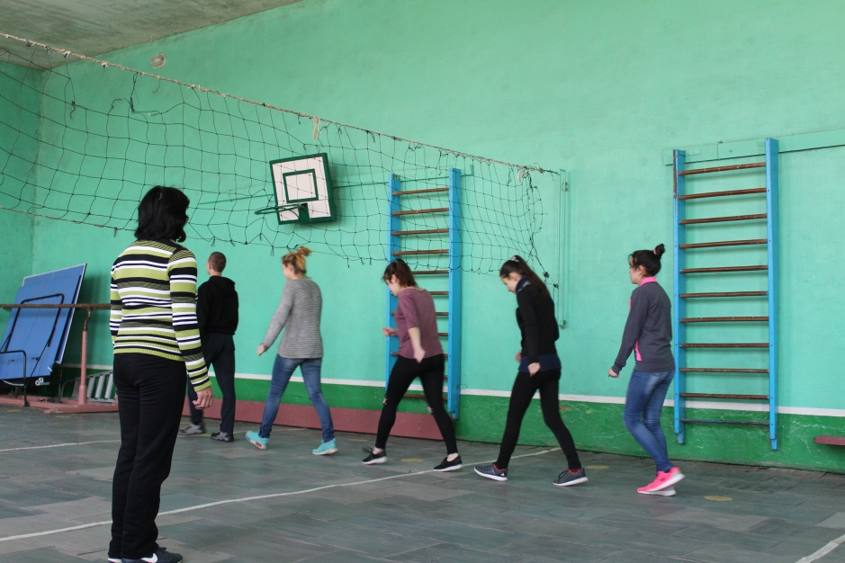
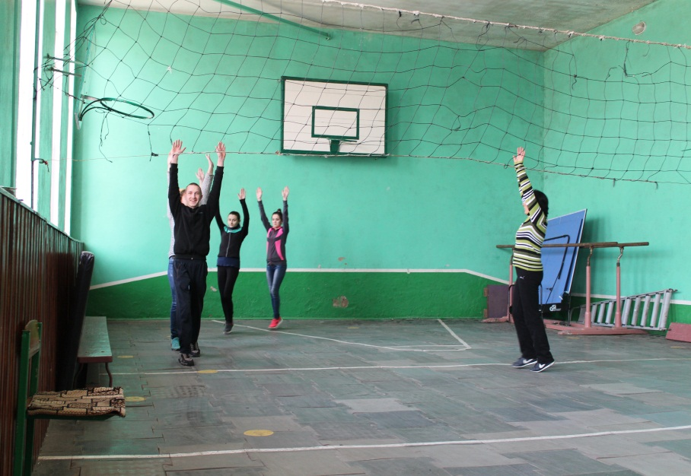
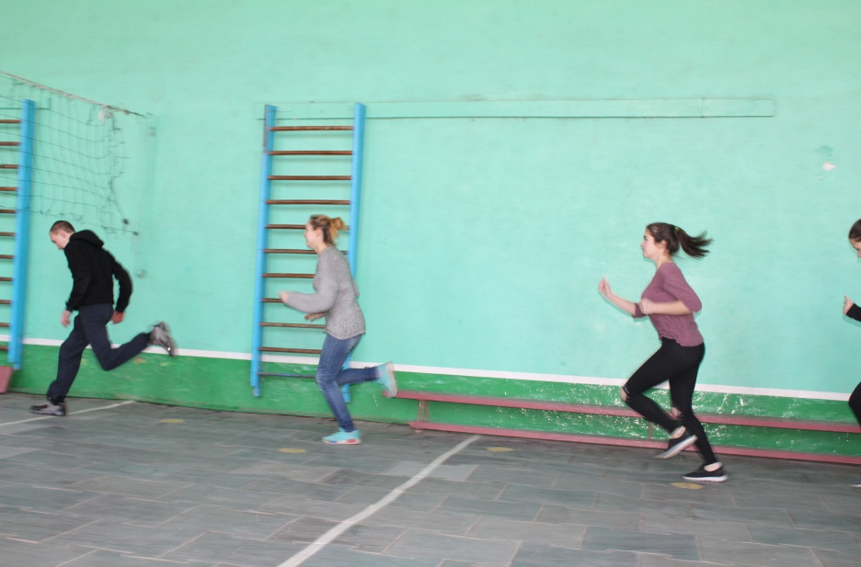
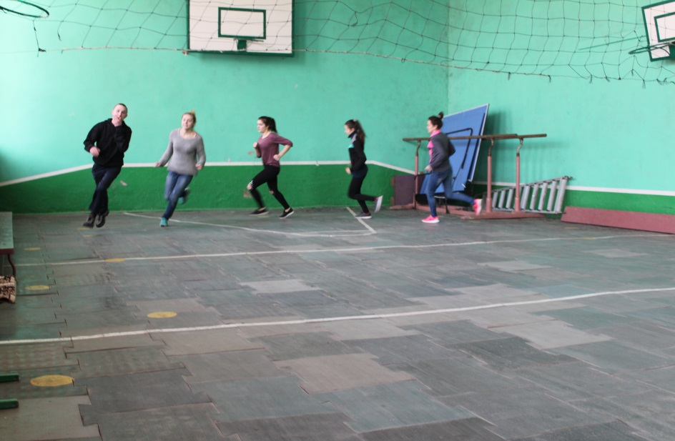
УРОК ФІЗИЧНОЇ КУЛЬТУРИ В 11 КЛАСІ НА ТЕМУ:
«ВОЛЕЙБОЛ. РОЗУЧУВАННЯ ОДИНОЧНОГО БЛОКУВАННЯ ПІСЛЯ НАПАДАЮЧОГО УДАРУ З ТРЕТЬОЇ ПЕРЕДАЧІ »
ВЧИТЕЛЬ ТРИГУБ НАТАЛІЯ МИКОЛАЇВНА
З
А
Г
А
Л
Ь
Н
О
Р
О
З
В
И
В
А
Ю
Ч
І
В П Р А В И

Slide 4
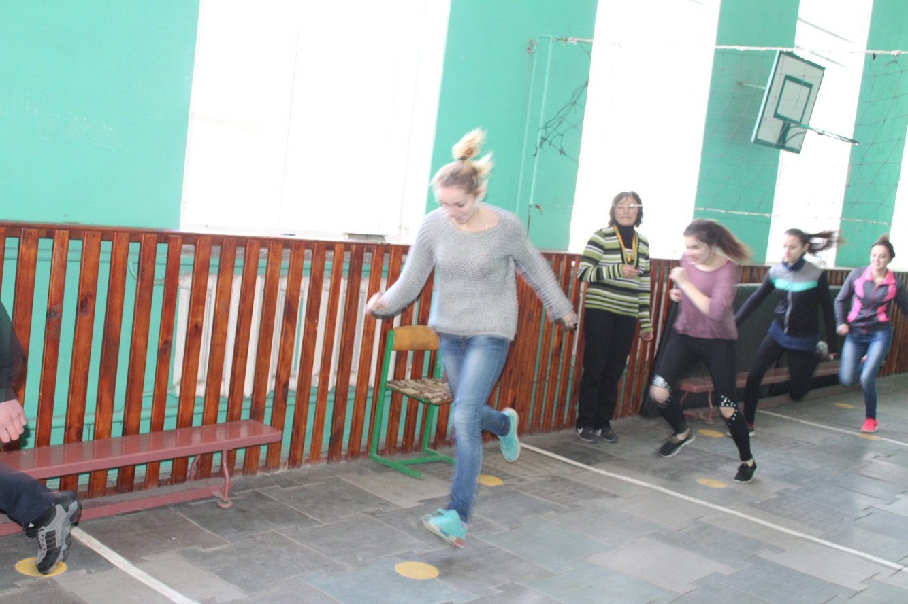
УРОК ФІЗИЧНОЇ КУЛЬТУРИ В 11 КЛАСІ НА ТЕМУ:
«ВОЛЕЙБОЛ. РОЗУЧУВАННЯ ОДИНОЧНОГО БЛОКУВАННЯ ПІСЛЯ НАПАДАЮЧОГО УДАРУ З ТРЕТЬОЇ ПЕРЕДАЧІ »
ВЧИТЕЛЬ ТРИГУБ НАТАЛІЯ МИКОЛАЇВНА
БІГ ПО КРУЖКАХ

Slide 5
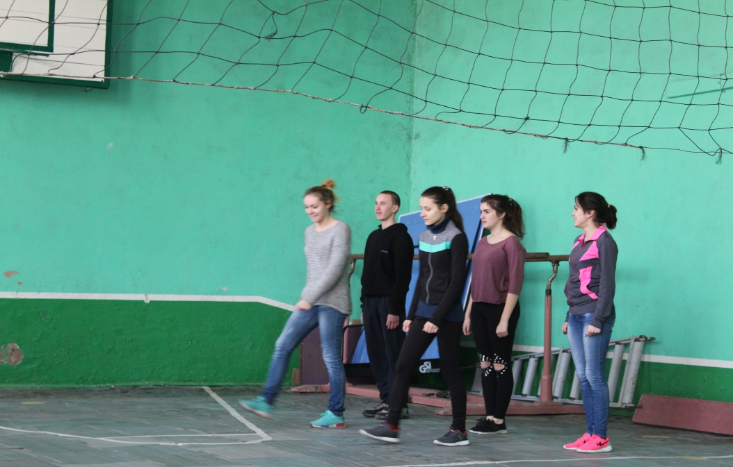
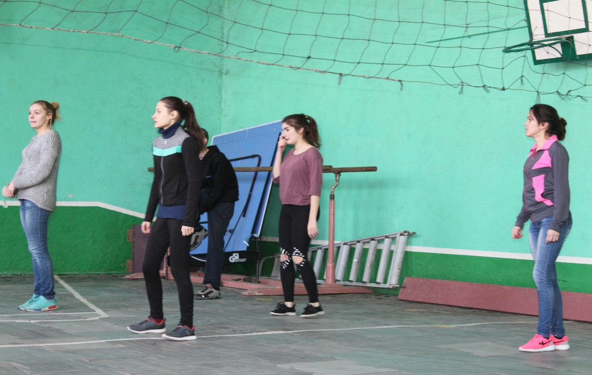
УРОК ФІЗИЧНОЇ КУЛЬТУРИ В 11 КЛАСІ НА ТЕМУ:
«ВОЛЕЙБОЛ. РОЗУЧУВАННЯ ОДИНОЧНОГО БЛОКУВАННЯ ПІСЛЯ НАПАДАЮЧОГО УДАРУ З ТРЕТЬОЇ ПЕРЕДАЧІ »
ВЧИТЕЛЬ ТРИГУБ НАТАЛІЯ МИКОЛАЇВНА
ШИКУВАННЯ В ДВІ ШЕРЕНГИ

Slide 6
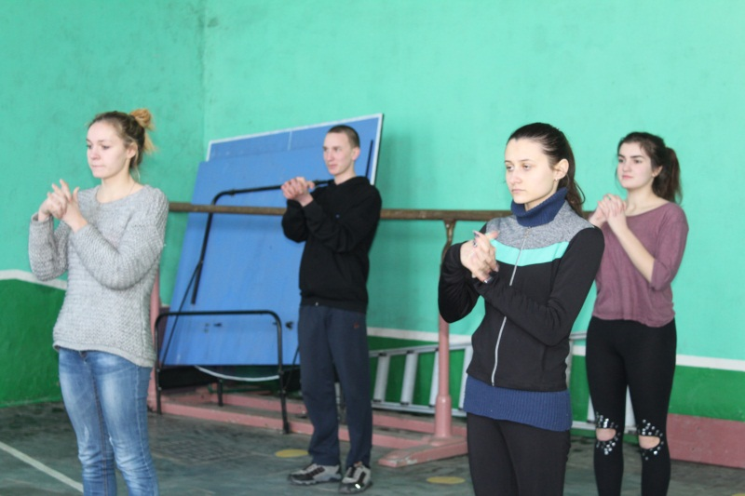
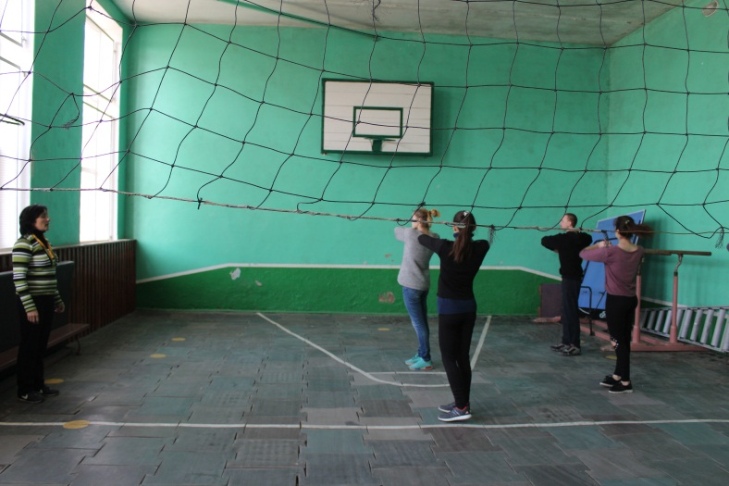
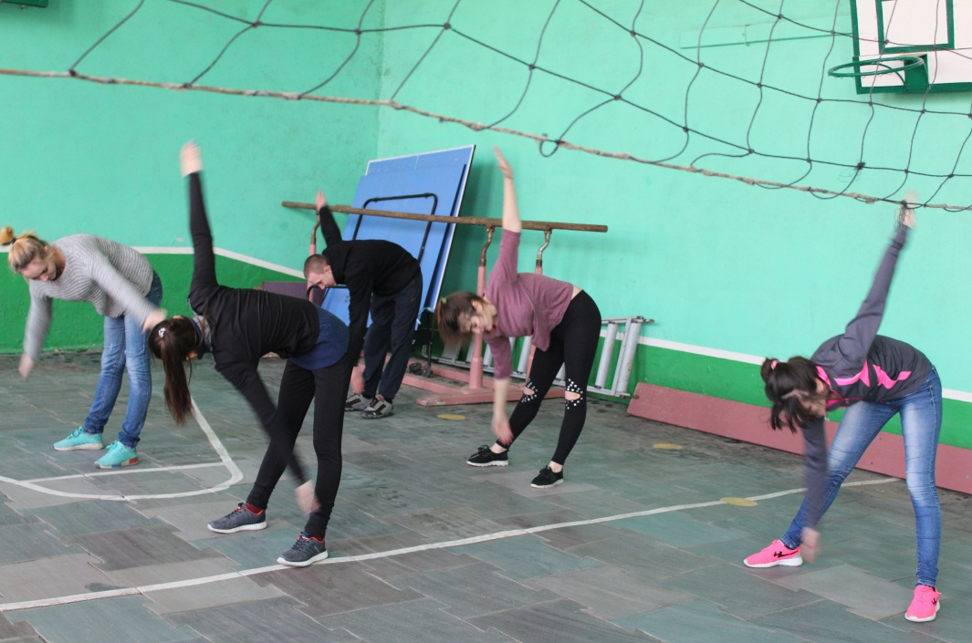
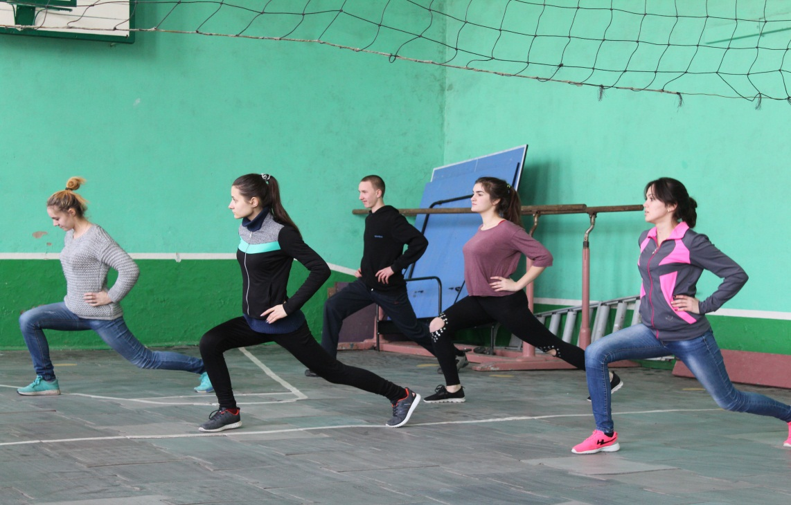
УРОК ФІЗИЧНОЇ КУЛЬТУРИ В 11 КЛАСІ НА ТЕМУ:
«ВОЛЕЙБОЛ. РОЗУЧУВАННЯ ОДИНОЧНОГО БЛОКУВАННЯ ПІСЛЯ НАПАДАЮЧОГО УДАРУ З ТРЕТЬОЇ ПЕРЕДАЧІ »
ВЧИТЕЛЬ ТРИГУБ НАТАЛІЯ МИКОЛАЇВНА
РОЗМИНКА
ДЛЯ ВСІХ ГРУП М’ЯЗІВ
(ЗРВ НА МІСЦІ)

Slide 7
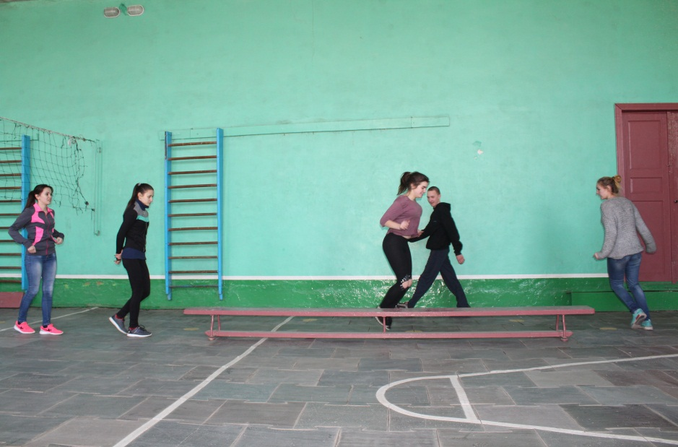
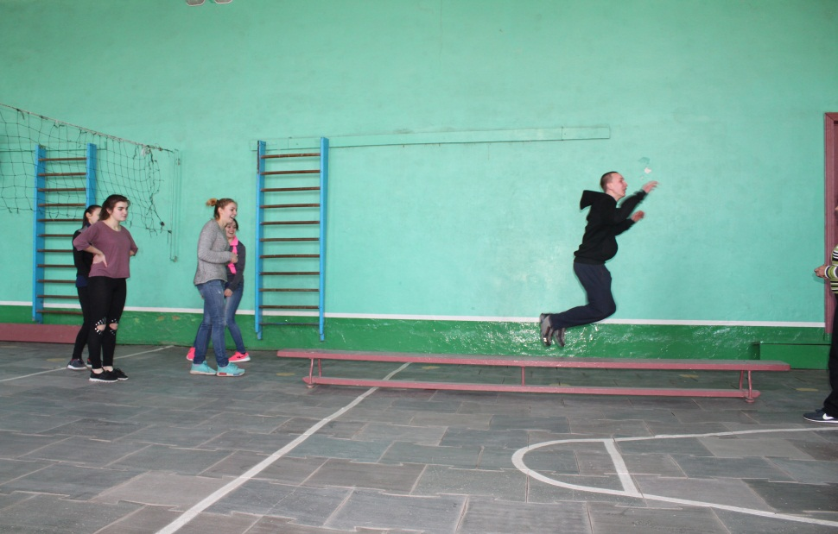
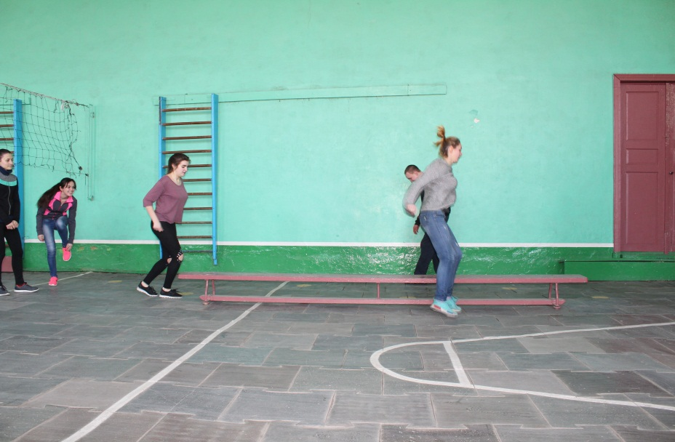
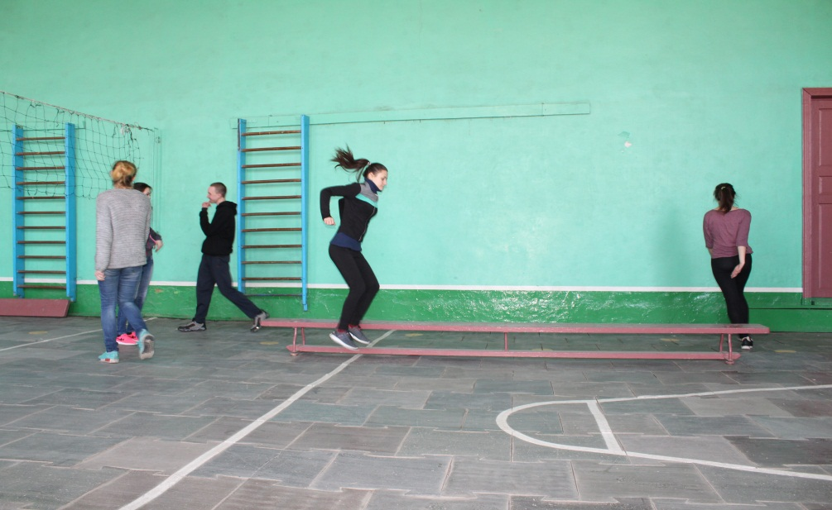
УРОК ФІЗИЧНОЇ КУЛЬТУРИ В 11 КЛАСІ НА ТЕМУ:
«ВОЛЕЙБОЛ. РОЗУЧУВАННЯ ОДИНОЧНОГО БЛОКУВАННЯ ПІСЛЯ НАПАДАЮЧОГО УДАРУ З ТРЕТЬОЇ ПЕРЕДАЧІ »
ВЧИТЕЛЬ ТРИГУБ НАТАЛІЯ МИКОЛАЇВНА
СТРИБКИ ЧЕРЕЗ ЛАВОЧКУ

Slide 8
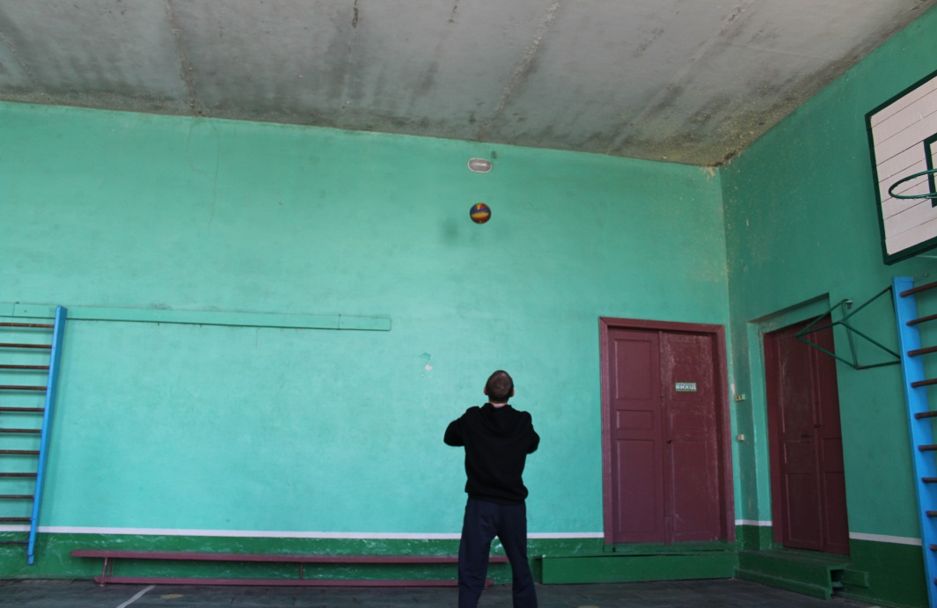
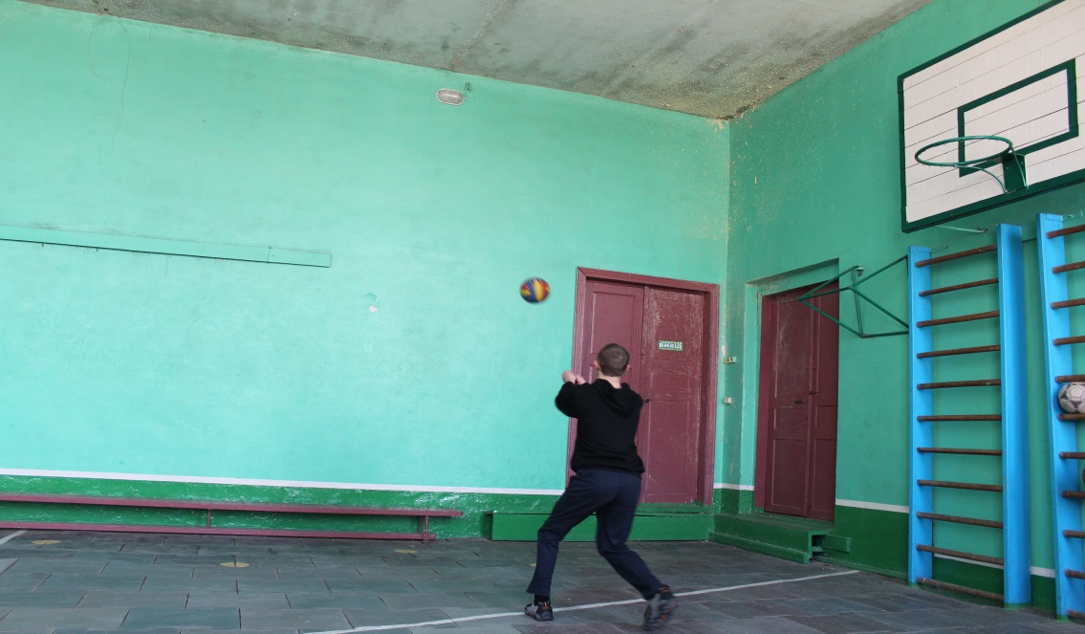
УРОК ФІЗИЧНОЇ КУЛЬТУРИ В 11 КЛАСІ НА ТЕМУ:
«ВОЛЕЙБОЛ. РОЗУЧУВАННЯ ОДИНОЧНОГО БЛОКУВАННЯ ПІСЛЯ НАПАДАЮЧОГО УДАРУ З ТРЕТЬОЇ ПЕРЕДАЧІ »
ВЧИТЕЛЬ ТРИГУБ НАТАЛІЯ МИКОЛАЇВНА
ІНДИВІДУАЛЬНА РОБОТА:
ПЕРЕДАЧА В СТІНУ ( ЯКЩО НЕМАЄ ПАРИ)

Slide 9
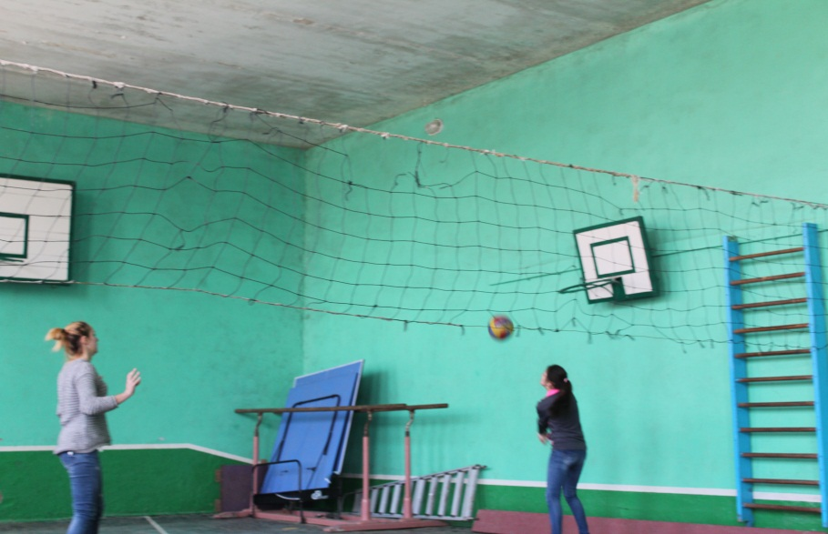
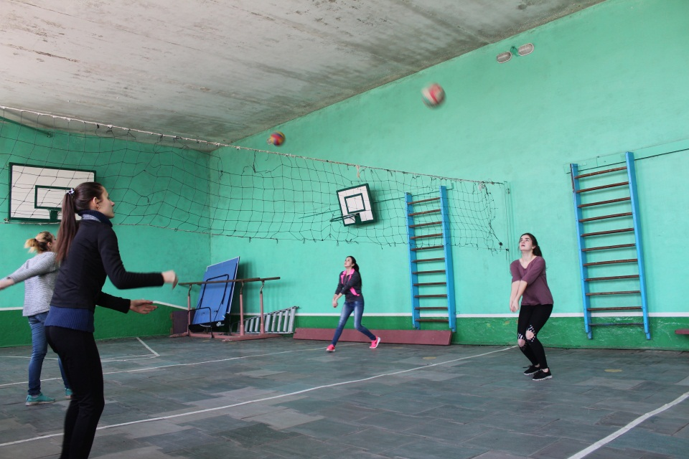
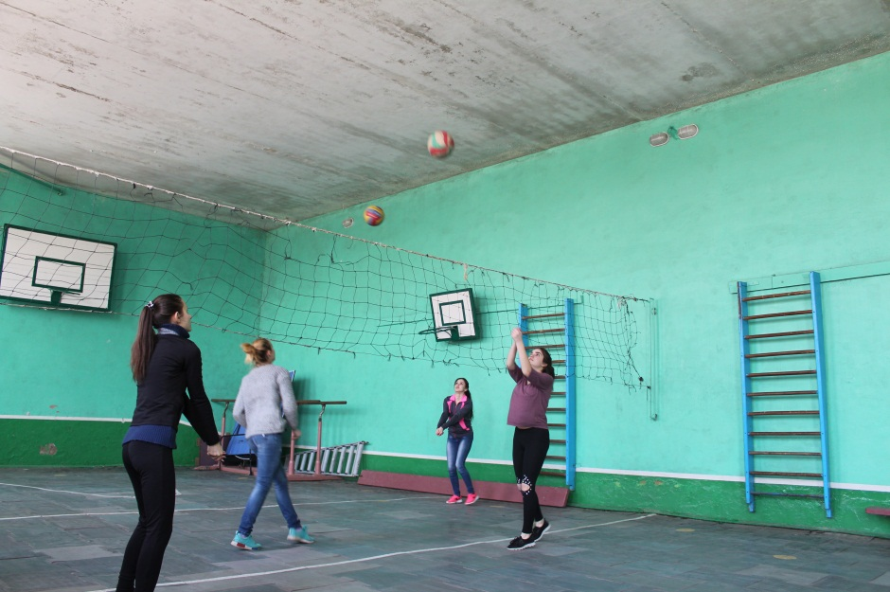
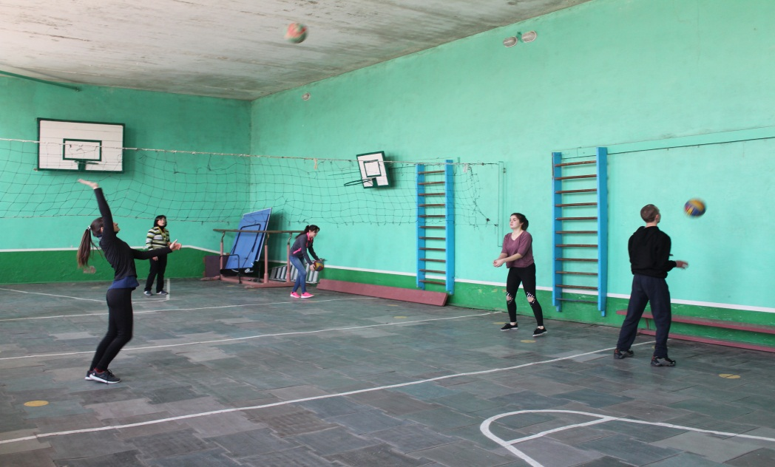
УРОК ФІЗИЧНОЇ КУЛЬТУРИ В 11 КЛАСІ НА ТЕМУ:
«ВОЛЕЙБОЛ. РОЗУЧУВАННЯ ОДИНОЧНОГО БЛОКУВАННЯ ПІСЛЯ НАПАДАЮЧОГО УДАРУ З ТРЕТЬОЇ ПЕРЕДАЧІ »
ВЧИТЕЛЬ ТРИГУБ НАТАЛІЯ МИКОЛАЇВНА
Р
О
Б
О
Т
А
В
П
А
Р
А
Х

Slide 10
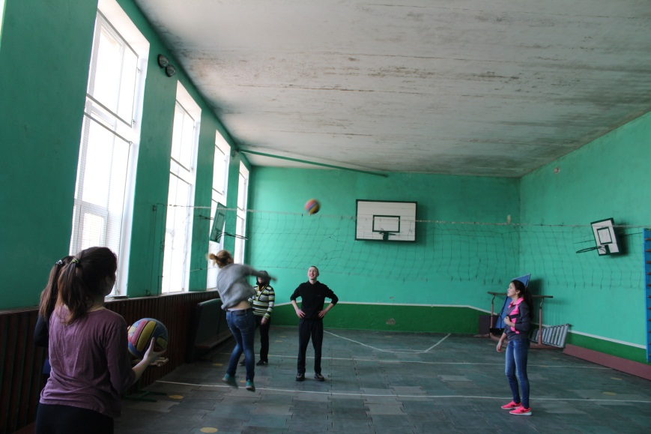
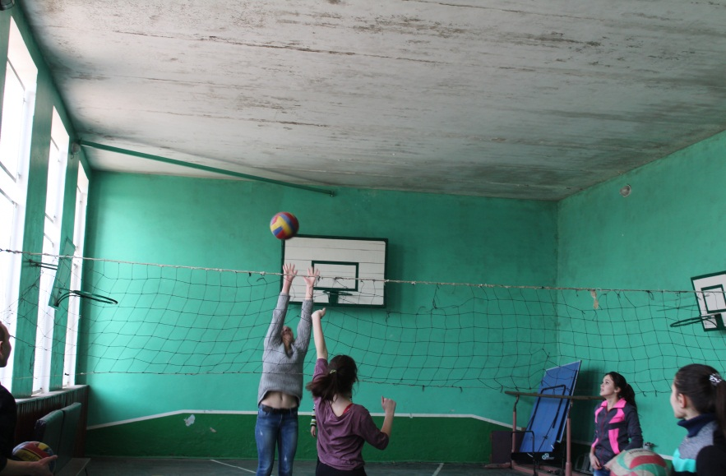
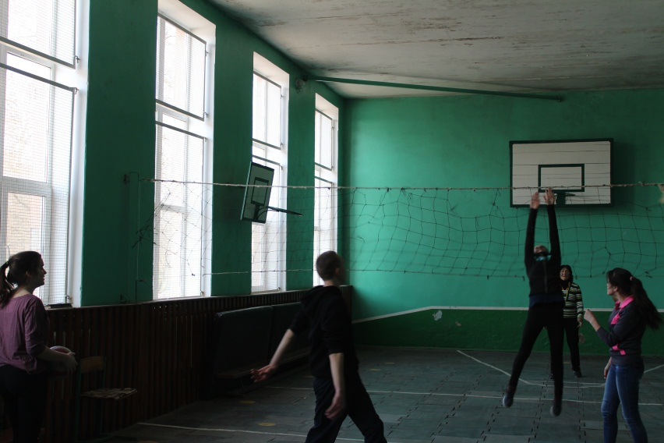
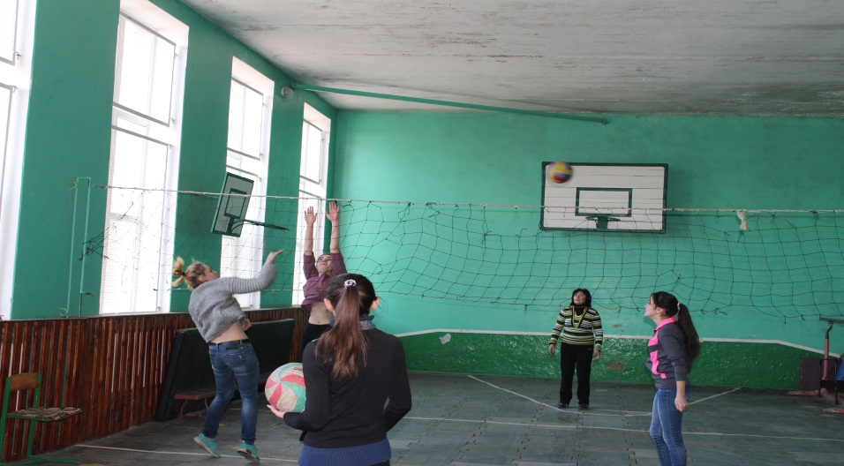
УРОК ФІЗИЧНОЇ КУЛЬТУРИ В 11 КЛАСІ НА ТЕМУ:
«ВОЛЕЙБОЛ. РОЗУЧУВАННЯ ОДИНОЧНОГО БЛОКУВАННЯ ПІСЛЯ НАПАДАЮЧОГО УДАРУ З ТРЕТЬОЇ ПЕРЕДАЧІ »
ВЧИТЕЛЬ ТРИГУБ НАТАЛІЯ МИКОЛАЇВНА
РОЗУЧУВАННЯ ОДИНОЧНОГО БЛОКУВАННЯ

Slide 11
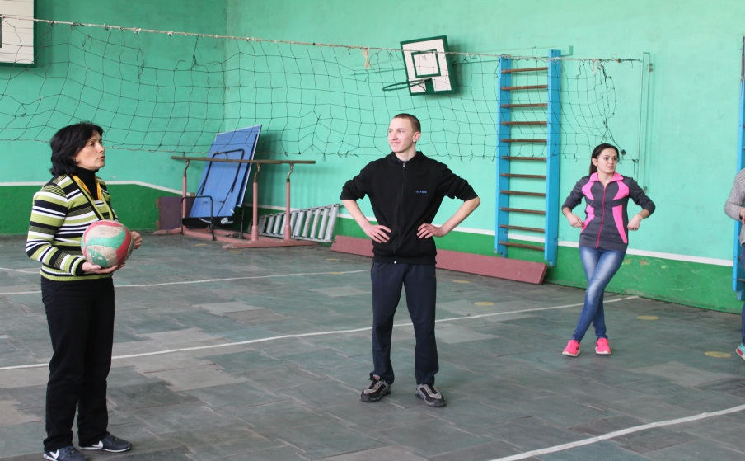
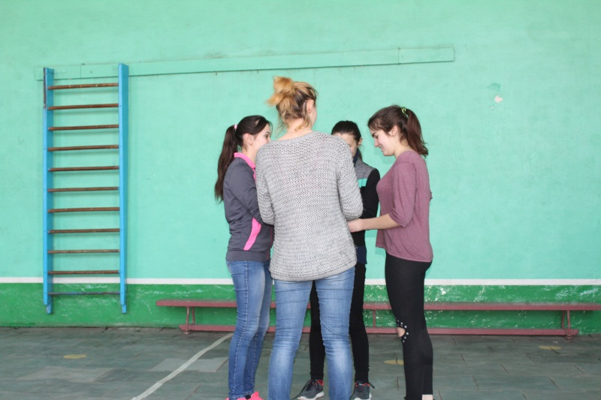
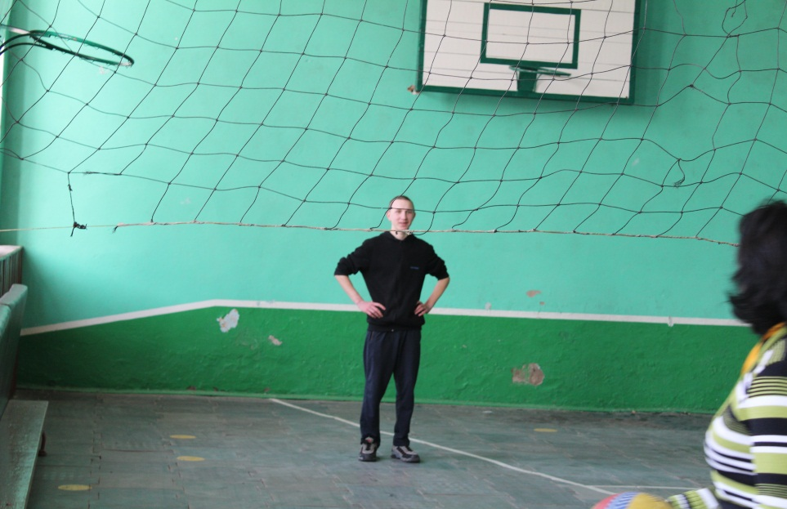
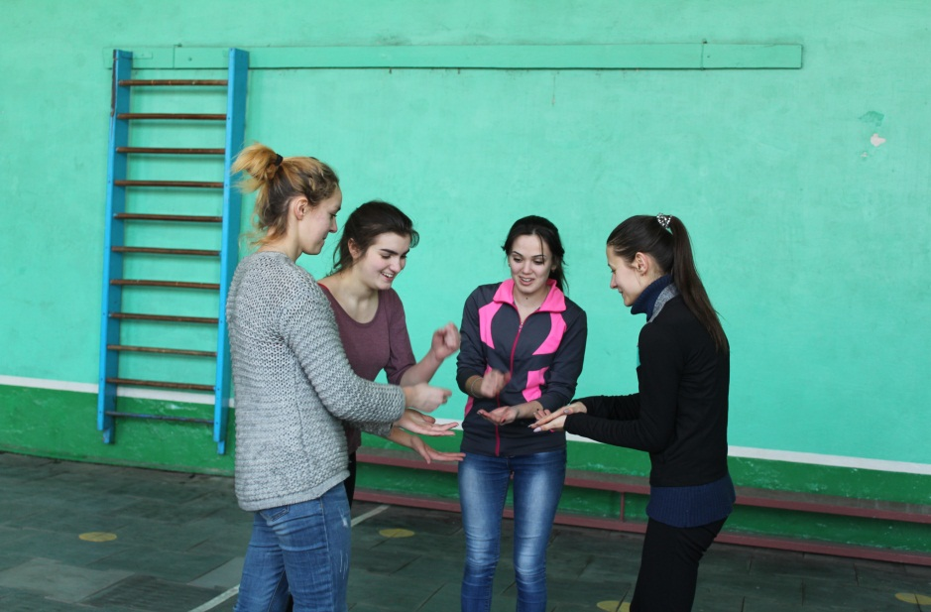
УРОК ФІЗИЧНОЇ КУЛЬТУРИ В 11 КЛАСІ НА ТЕМУ:
«ВОЛЕЙБОЛ. РОЗУЧУВАННЯ ОДИНОЧНОГО БЛОКУВАННЯ ПІСЛЯ НАПАДАЮЧОГО УДАРУ З ТРЕТЬОЇ ПЕРЕДАЧІ »
ВЧИТЕЛЬ ТРИГУБ НАТАЛІЯ МИКОЛАЇВНА
ЛІЧИЛКА «ХТО ГРАЄ ІЗ САШЕЮ?»

Slide 12
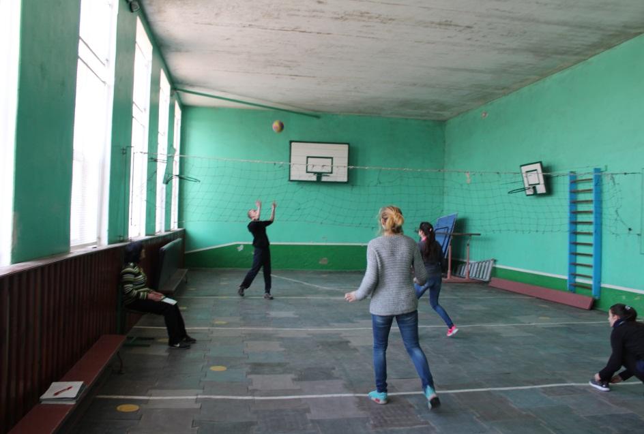
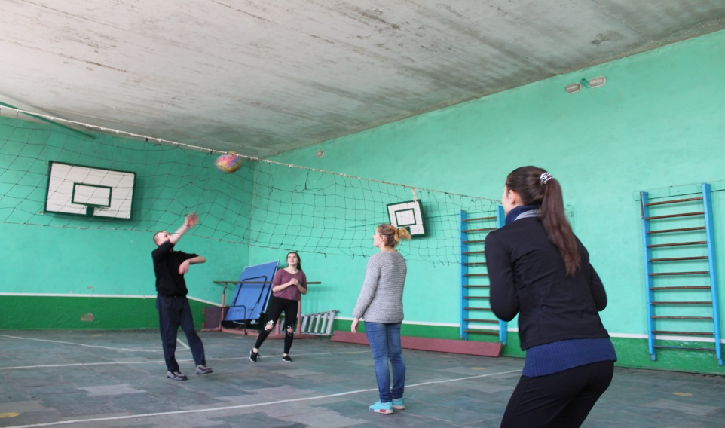
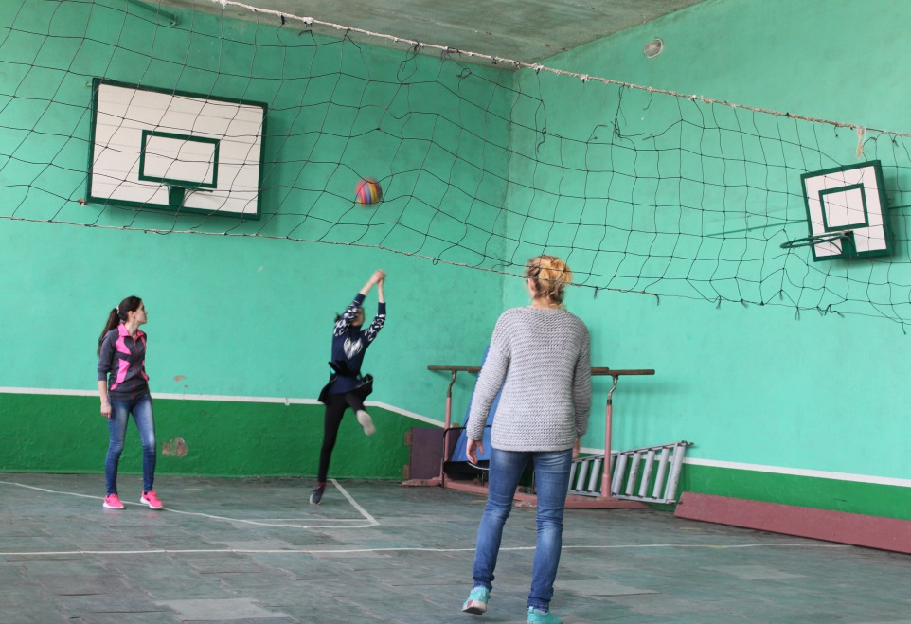
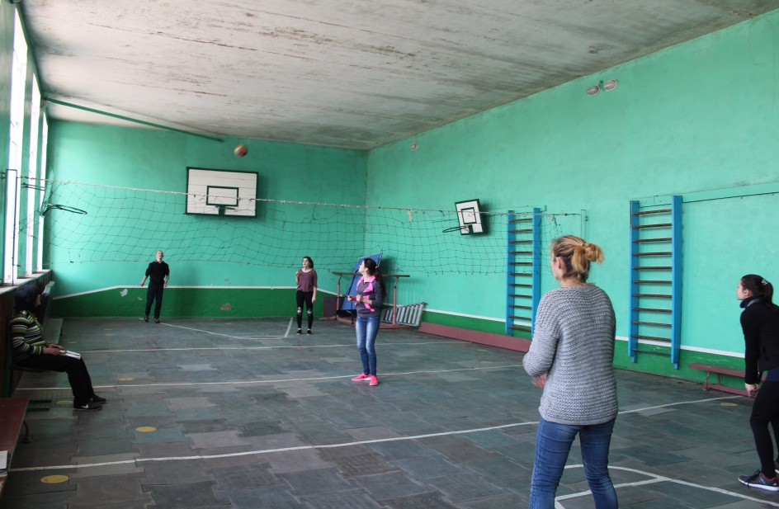
УРОК ФІЗИЧНОЇ КУЛЬТУРИ В 11 КЛАСІ НА ТЕМУ:
«ВОЛЕЙБОЛ. РОЗУЧУВАННЯ ОДИНОЧНОГО БЛОКУВАННЯ ПІСЛЯ НАПАДАЮЧОГО УДАРУ З ТРЕТЬОЇ ПЕРЕДАЧІ »
ВЧИТЕЛЬ ТРИГУБ НАТАЛІЯ МИКОЛАЇВНА
Н
А
В
Ч
А
Л
Ь
Н
А
Г
Р
А

Slide 13
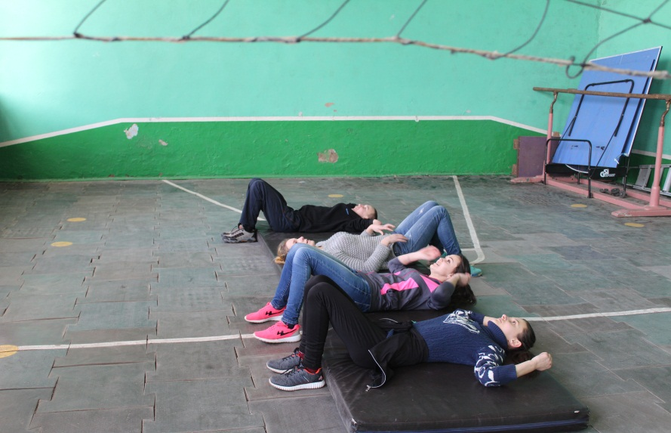
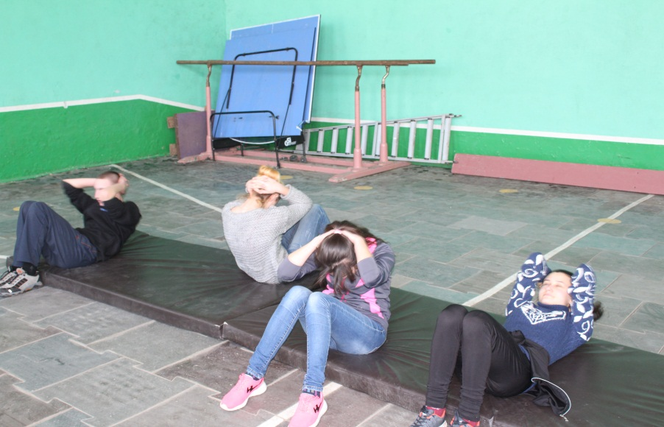
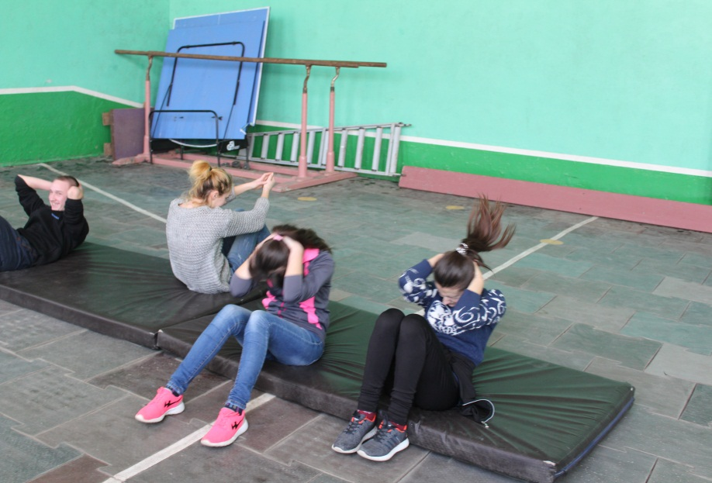
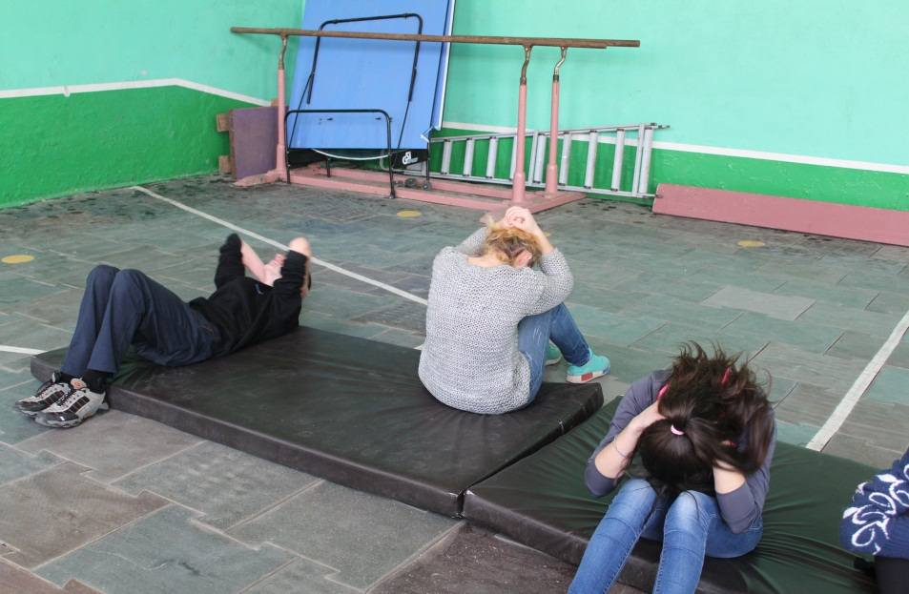
УРОК ФІЗИЧНОЇ КУЛЬТУРИ В 11 КЛАСІ НА ТЕМУ:
«ВОЛЕЙБОЛ. РОЗУЧУВАННЯ ОДИНОЧНОГО БЛОКУВАННЯ ПІСЛЯ НАПАДАЮЧОГО УДАРУ З ТРЕТЬОЇ ПЕРЕДАЧІ »
ВЧИТЕЛЬ ТРИГУБ НАТАЛІЯ МИКОЛАЇВНА
КАЧАННЯ ПРЕСУ

Slide 14
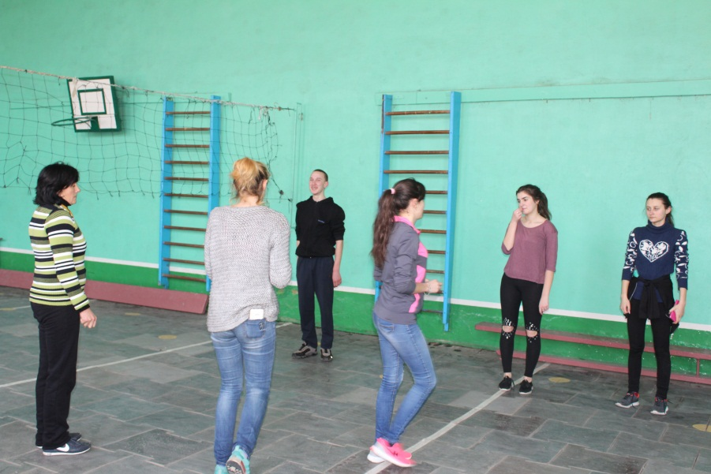
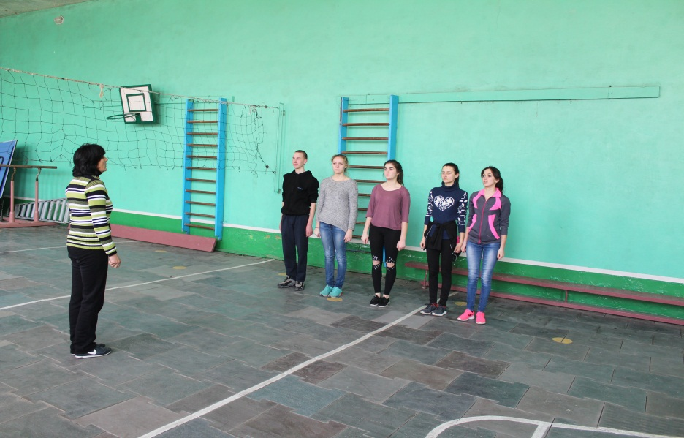
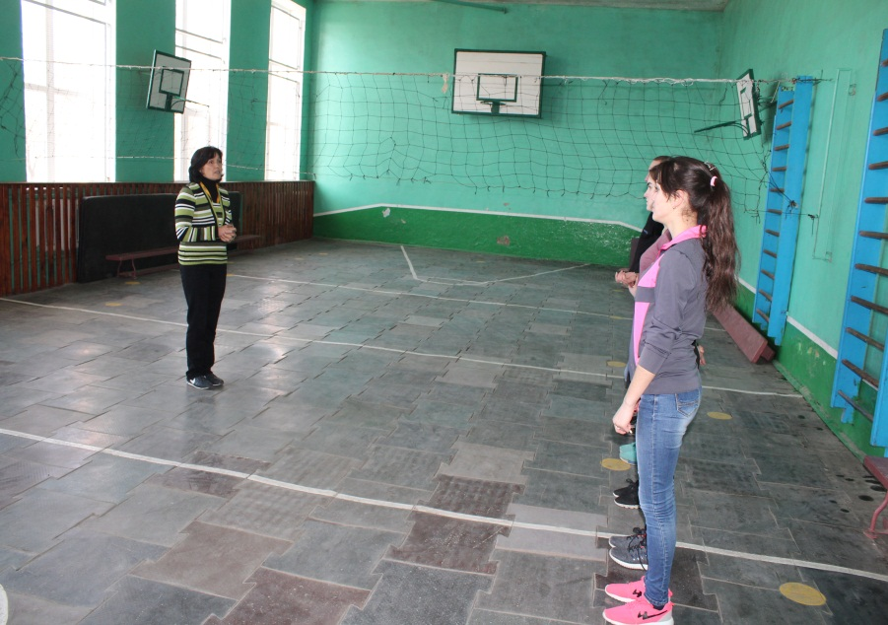
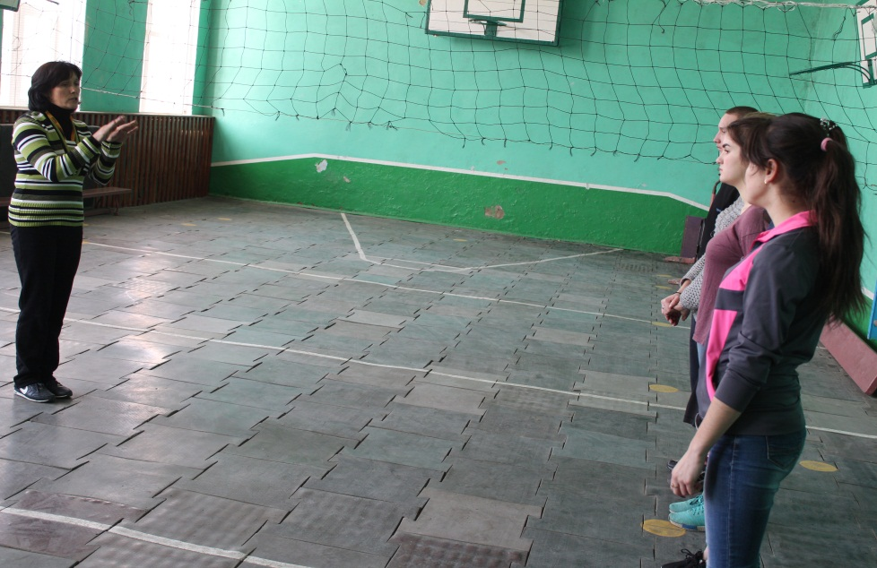
УРОК ФІЗИЧНОЇ КУЛЬТУРИ В 11 КЛАСІ НА ТЕМУ:
«ВОЛЕЙБОЛ. РОЗУЧУВАННЯ ОДИНОЧНОГО БЛОКУВАННЯ ПІСЛЯ НАПАДАЮЧОГО УДАРУ З ТРЕТЬОЇ ПЕРЕДАЧІ »
ВЧИТЕЛЬ ТРИГУБ НАТАЛІЯ МИКОЛАЇВНА
ШИКУВАННЯ. ПІДСУМОК УРОКУ

